Slide 1
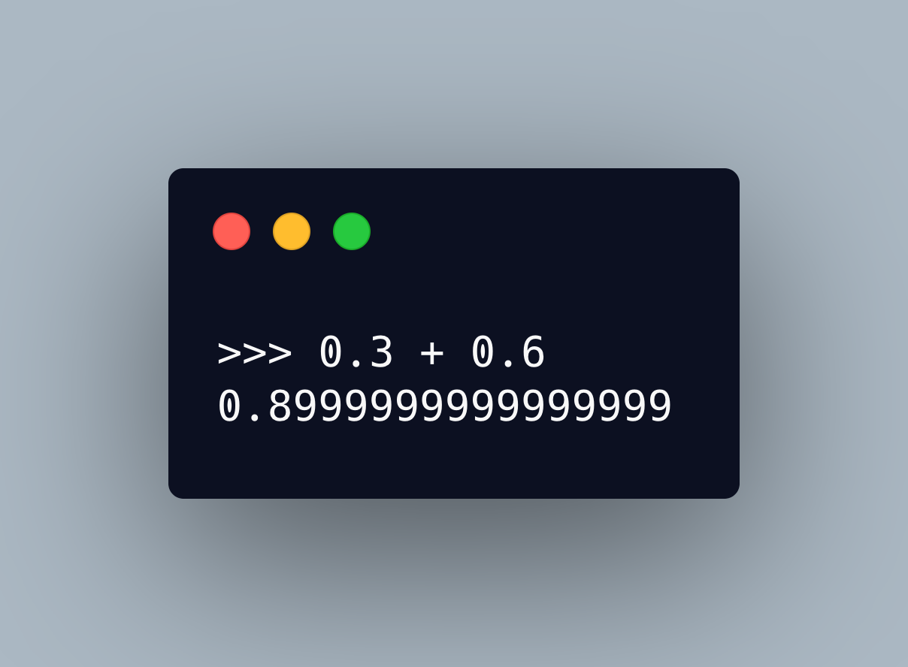
？

Slide 2
舍入后
舍入前
舍入后
舍入前

Slide 3
0.3
0.6
0.3
0.6

Slide 5


Slide 6
取指令
Fetch
指令译码
Decode
执行指令
Execute
循环执行

